Slide 1

Giáo Xứ Thiên Ân
Thánh Lễ Vọng Phục Sinh

Slide 2


Slide 4


Slide 5


Giáo Xứ Thiên Ân
Thánh Lễ Vọng Phục Sinh

Slide 6
Đáp Ca 1
Thánh Vịnh 32
Thanh Lâm

Slide 7
ĐK: Khắp địa cầu dư đầy ân sủng của Chúa. Khắp gian trần tràn ngập ơn thánh của Ngài.

Slide 8
ĐK: Khắp địa cầu dư đầy ân sủng của Chúa. Khắp gian trần tràn ngập ơn thánh của Ngài.

Slide 9
Pk1: Vì lời Chúa thật cao siêu, chân chính, và bao việc Ngài làm rất đáng bội phục. Chúa hằng luôn yêu mến những công việc lành,

Slide 10
**: Ngài chuộng ưa đường lối chính trực, công minh. Cả trái đất dư đầy ân sủng Ngài.

Slide 11
ĐK: Khắp địa cầu dư đầy ân sủng của Chúa. Khắp gian trần tràn ngập ơn thánh của Ngài.

Slide 12
Pk2: Lời của Chúa tạo trời cao xanh biếc, từ hơi thở của Ngài cơ binh hình thành. Nước đại dương, Ngài đã tóm thu vào bầu,

Slide 13
**: Muôn ngọn sóng cao ngất, Chúa dồn vào kho. Sự nghiệp Chúa sáng ngời khắp đất trời.

Slide 14
ĐK: Khắp địa cầu dư đầy ân sủng của Chúa. Khắp gian trần tràn ngập ơn thánh của Ngài.

Slide 15
Pk3: Thật hạnh phúc nước nào luôn tôn vinh Chúa làm Chúa-tể và làm Quân-vương của mình.

Slide 16
**: Ôi hạnh phúc cho hết các dân tộc nào được chọn riêng để làm cơ nghiệp của Chúa. Ngài dõi mắt luôn nhìn con cái Ngài.

Slide 17
ĐK: Khắp địa cầu dư đầy ân sủng của Chúa. Khắp gian trần tràn ngập ơn thánh của Ngài.

Slide 18
Pk4: Này hồn con ngày và đêm mong Chúa, vì chính Ngài là nguồn cứu giúp hộ phù.

Slide 19
**: Xin rủ thương ban xuống thánh ân đầy tràn trên mọi ai kiên vững với niềm thành tin, lòng mãi mãi trông cậy nơi Chúa Trời.

Slide 20
ĐK: Khắp địa cầu dư đầy ân sủng của Chúa. Khắp gian trần tràn ngập ơn thánh của Ngài.

Slide 21
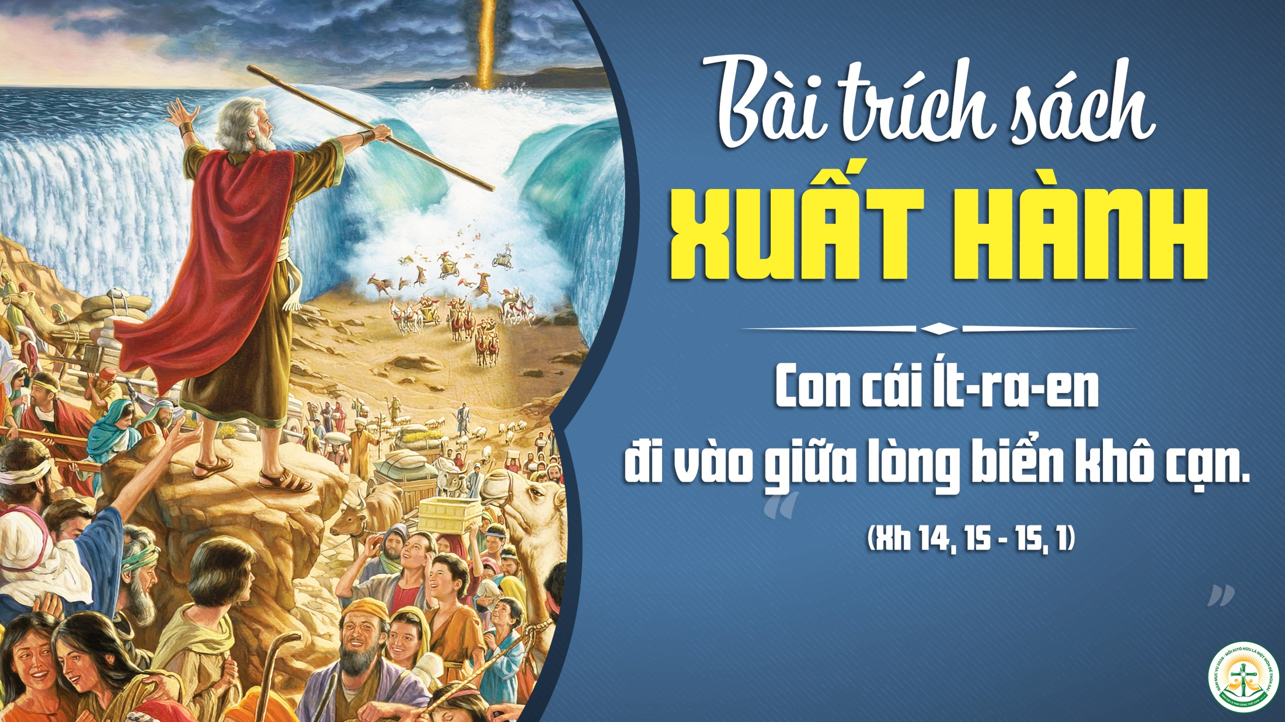

Slide 22
Đáp Ca 2
Xuất Hành
Hoàng Kim

Slide 23
Đk: Vang lên muôn lời ca, Ta ca ngợi Chúa, vì uy danh Người cao cả. Chiến mã với kỵ binh, Ngài đã quăng chìm đáy biển (ư).

Slide 24
Pk1: Ấy sức mạnh tôi, lời ca nơi miệng tôi, là Chúa, nguồn cứu thoát của tôi.

Slide 25
Đk: Vang lên muôn lời ca, Ta ca ngợi Chúa, vì uy danh Người cao cả. Chiến mã với kỵ binh, Ngài đã quăng chìm đáy biển (ư).

Slide 26
Pk2: Thiên Chúa của tôi, tôi hát khen Người. Thần của tổ tiên tôi, tôi tán dương Người.

Slide 27
Đk: Vang lên muôn lời ca, Ta ca ngợi Chúa, vì uy danh Người cao cả. Chiến mã với kỵ binh, Ngài đã quăng chìm đáy biển (ư).

Slide 28
Pk3: Chúa là, Đấng anh hùng chiến sĩ (Đấng anh hùng chiến sĩ ). Danh Ngài là Đức Chúa,
( là Đức Chúa ).

Slide 29
Đk: Vang lên muôn lời ca, Ta ca ngợi Chúa, vì uy danh Người cao cả. Chiến mã với kỵ binh, Ngài đã quăng chìm đáy biển (ư).

Slide 30
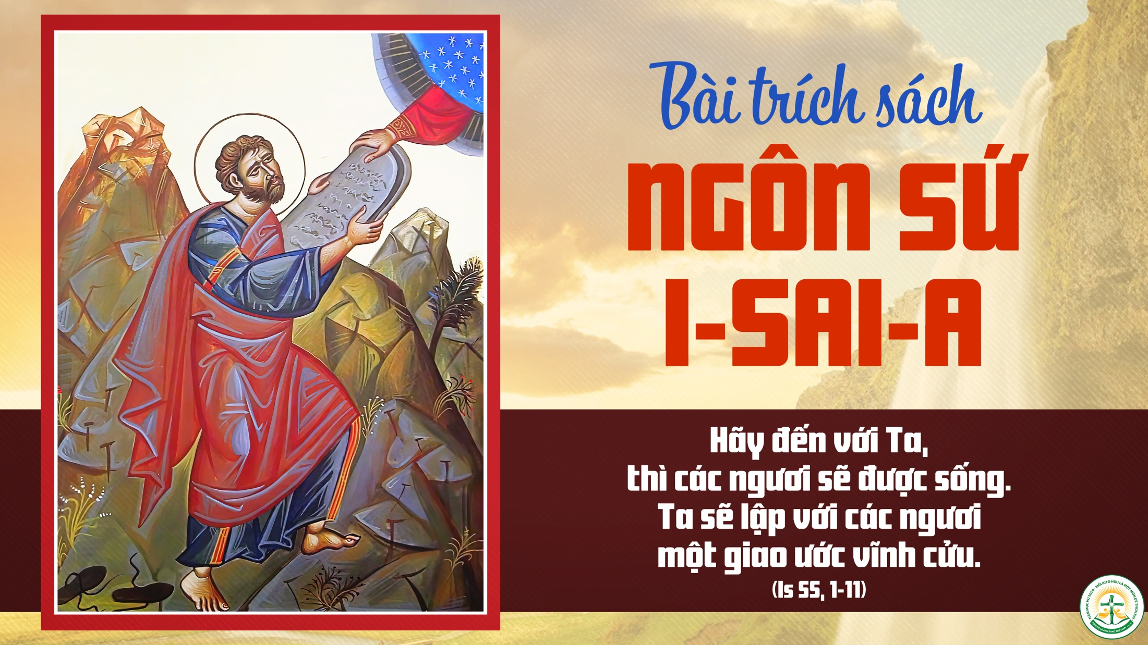

Slide 31
Đáp Ca 3
Is 12
Mi Giáng

Slide 32
ĐK: Các ngươi sẽ hân hoan, múc nước nơi suối Đấng Cứu Độ.

Slide 33
ĐK: Các ngươi sẽ hân hoan, múc nước nơi suối Đấng Cứu Độ.

Slide 34
Pk1: Đây chính là Thiên Chúa Đấng đã cứu độ tôi. Có Chúa là sức mạnh tôi còn hãi sợ chi?

Slide 35
** Tôi mãi hoài ngợi khen, Chúa cứu độ đời tôi. Tôi hoan hỷ vui mừng múc nước tận nguồn ơn cứu độ.

Slide 36
ĐK: Các ngươi sẽ hân hoan, múc nước nơi suối Đấng Cứu Độ.

Slide 37
Pk2: Hãy cảm tạ Đức Chúa khẩn cầu với Thánh Danh. Loan vĩ nghiệp của Người cho toàn cõi trần gian.

Slide 38
** Danh Chúa thật vinh sáng, phép tắc Người quyền năng. Muôn vua chúa gian trần phải quy phục quyền uy của Người.

Slide 39
ĐK: Các ngươi sẽ hân hoan, múc nước nơi suối Đấng Cứu Độ.

Slide 40
Pk3: Hãy hát mừng Thiên Chúa Đấng tạo tác bao kỳ công. Khắp thế gian quy phục uy quyền Chúa toàn năng.

Slide 41
** Hãy reo hò mừng rỡ, Đấng Thánh của Si-on. Đức Chúa của Ích-diên rất oai hùng và luôn vĩ đại.

Slide 42
ĐK: Các ngươi sẽ hân hoan, múc nước nơi suối Đấng Cứu Độ.

Slide 43
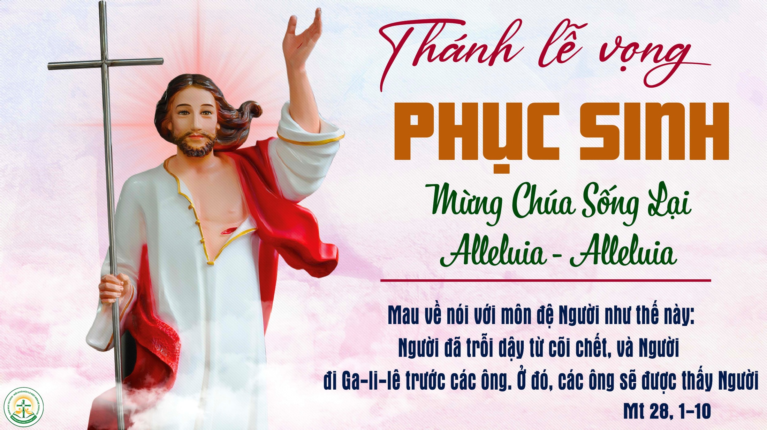
Giáo Xứ Thiên Ân
Thánh Lễ Vọng Phục Sinh

Slide 44

Bộ lễ
Ca Lên Đi 2
Kim Long

Slide 45
Kinh Vinh Danh

Slide 46
Chủ tế: Vinh danh Thiên Chúa trên các tầng trời.
Cộng đoàn: Và bình an dưới thế, bình an dưới thế cho người thiện tâm.

Slide 47
** Chúng con ca ngợi Chúa. Chúng con chúc tụng Chúa. Chúng con thờ lạy Chúa. Chúng con tôn vinh Chúa.

Slide 48
** Chúng con cảm tạ Chúa vì vinh quang cao cả Chúa. Lạy Chúa là Thiên Chúa, là Vua trên trời, là Chúa Cha toàn năng.

Slide 49
** Lạy Con Một Thiên Chúa, Chúa Giê-su Ki-tô. Lạy Chúa là Thiên Chúa, là Chiên Thiên Chúa, là Con Đức Chúa Cha.

Slide 50
** Chúa xoá tội trần gian, xin thương, xin thương, xin thương xót chúng con. Chúa xoá tội trần gian, Xin nhận lời chúng con cầu khẩn.

Slide 51
** Chúa ngự bên hữu Đức Chúa Cha, xin thương, xin thương, xin thương xót chúng con. Vì lạy Chúa Giê-su Ki-tô, chỉ có Chúa là Đấng Thánh,

Slide 52
** chỉ có Chúa là Chúa, chỉ có Chúa là Đấng Tối Cao, cùng Đức Chúa Thánh Thần trong vinh quang Đức Chúa Cha.
A-men. A-men.

Slide 53
Giáo Xứ Thiên Ân
Thánh Lễ Vọng Phục Sinh

Slide 54
Kinh Vinh Danh

Slide 55
Chủ tế: Vinh danh Thiên Chúa trên các tầng trời.
A+B: Và bình an dưới thế cho người thiện tâm.

Slide 56
A:Chúng con ca ngợi Chúa.
B:Chúng con chúc tụng Chúa.
A:Chúng con thờ lạy Chúa.
B:Chúng con tôn vinh Chúa.

Slide 57
A: Chúng con cảm tạ Chúa vì vinh quang cao cả Chúa.
B: Lạy Chúa là Thiên Chúa, là Vua trên trời, là Chúa Cha toàn năng.

Slide 58
A: Lạy con một Thiên Chúa, Chúa Giê-su Ki-tô.
B: Lạy Chúa là Thiên Chúa, là Chiên Thiên Chúa là Con Đức Chúa Cha.

Slide 59
A: Chúa xóa tội trần gian, xin thương xót chúng con.
B: Chúa xóa tội trần gian, xin nhậm lời chúng con cầu khẩn.

Slide 60
A: Chúa ngự bên hữu Đức Chúa Cha, xin thương xót chúng con.
B: Vì lạy Chúa Giê-su Ki-tô, chỉ có Chúa là Đấng Thánh.

Slide 61
Chỉ có Chúa là Chúa, chỉ có Chúa là đấng tối cao.
A+B: Cùng Đức Chúa Thánh Thần trong vinh quang Đức Chúa Cha. Amen.

Slide 62
Giáo Xứ Thiên Ân
Thánh Lễ Vọng Phục Sinh

Slide 63
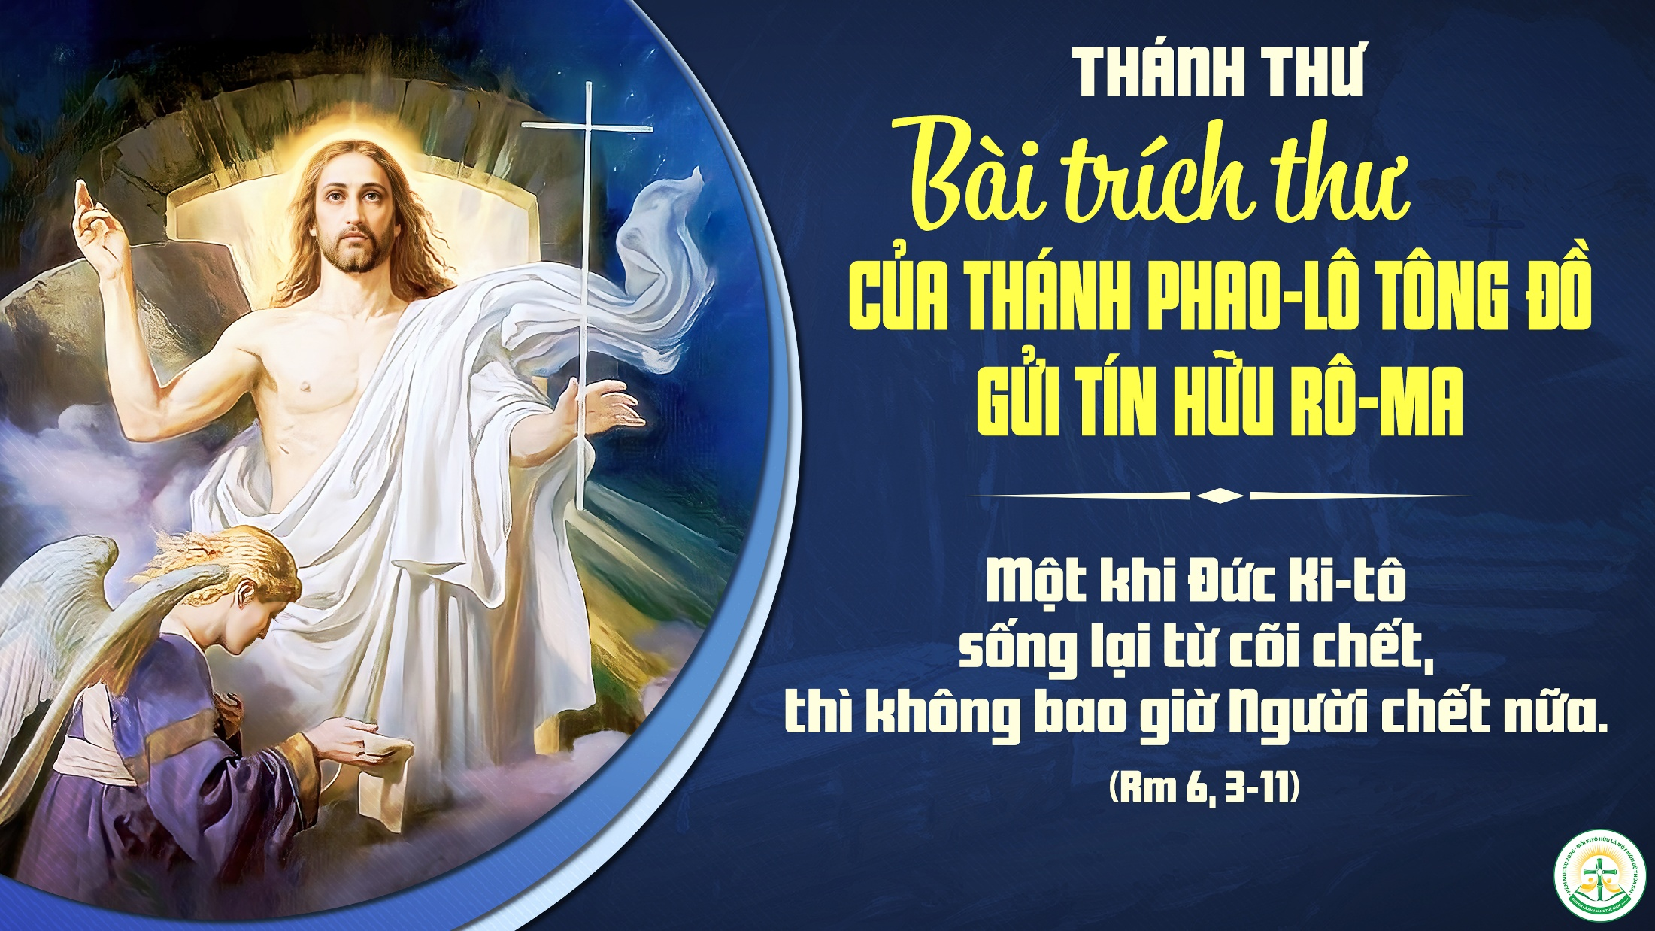
Giáo Xứ Thiên Ân
Thánh Lễ Vọng Phục Sinh

Slide 64
Đáp Ca Thánh Vịnh 117 03 Câu

Slide 65
Đk:Ha-le-lu-ia.
Ha-le-lu-ia. Ha-le-lu-ia.

Slide 66
Pk1: Nói lên rằng Chúa ta từ ái khoan nhân muôn ngàn năm tình luôn son sắt! Cất cao lời hát lên nhà Is-ra-en. Tình Ngài luôn muôn đời son sắt.

Slide 67
Đk:Ha-le-lu-ia.
Ha-le-lu-ia. Ha-le-lu-ia.

Slide 68
Pk2: Giữa u sầu tiếng con cầu Chúa ra tay. Ôi quyền năng Ngài thương cứu đáp. Chúa trong đời Chúa luôn hang ở bên con. Còn sợ chi quân thù giăng lối.

Slide 69
Đk:Ha-le-lu-ia.
Ha-le-lu-ia. Ha-le-lu-ia.

Slide 70
Pk3: Chúa luôn là sức con và tiếng con ca. Xin tung hô Ngài Đấng Cứu Thế. Sống cho Ngài sẽ không còn chết hư vô. Đời truyền rao công trình Thiên Chúa.

Slide 71
Đk:Ha-le-lu-ia.
Ha-le-lu-ia. Ha-le-lu-ia.

Slide 72
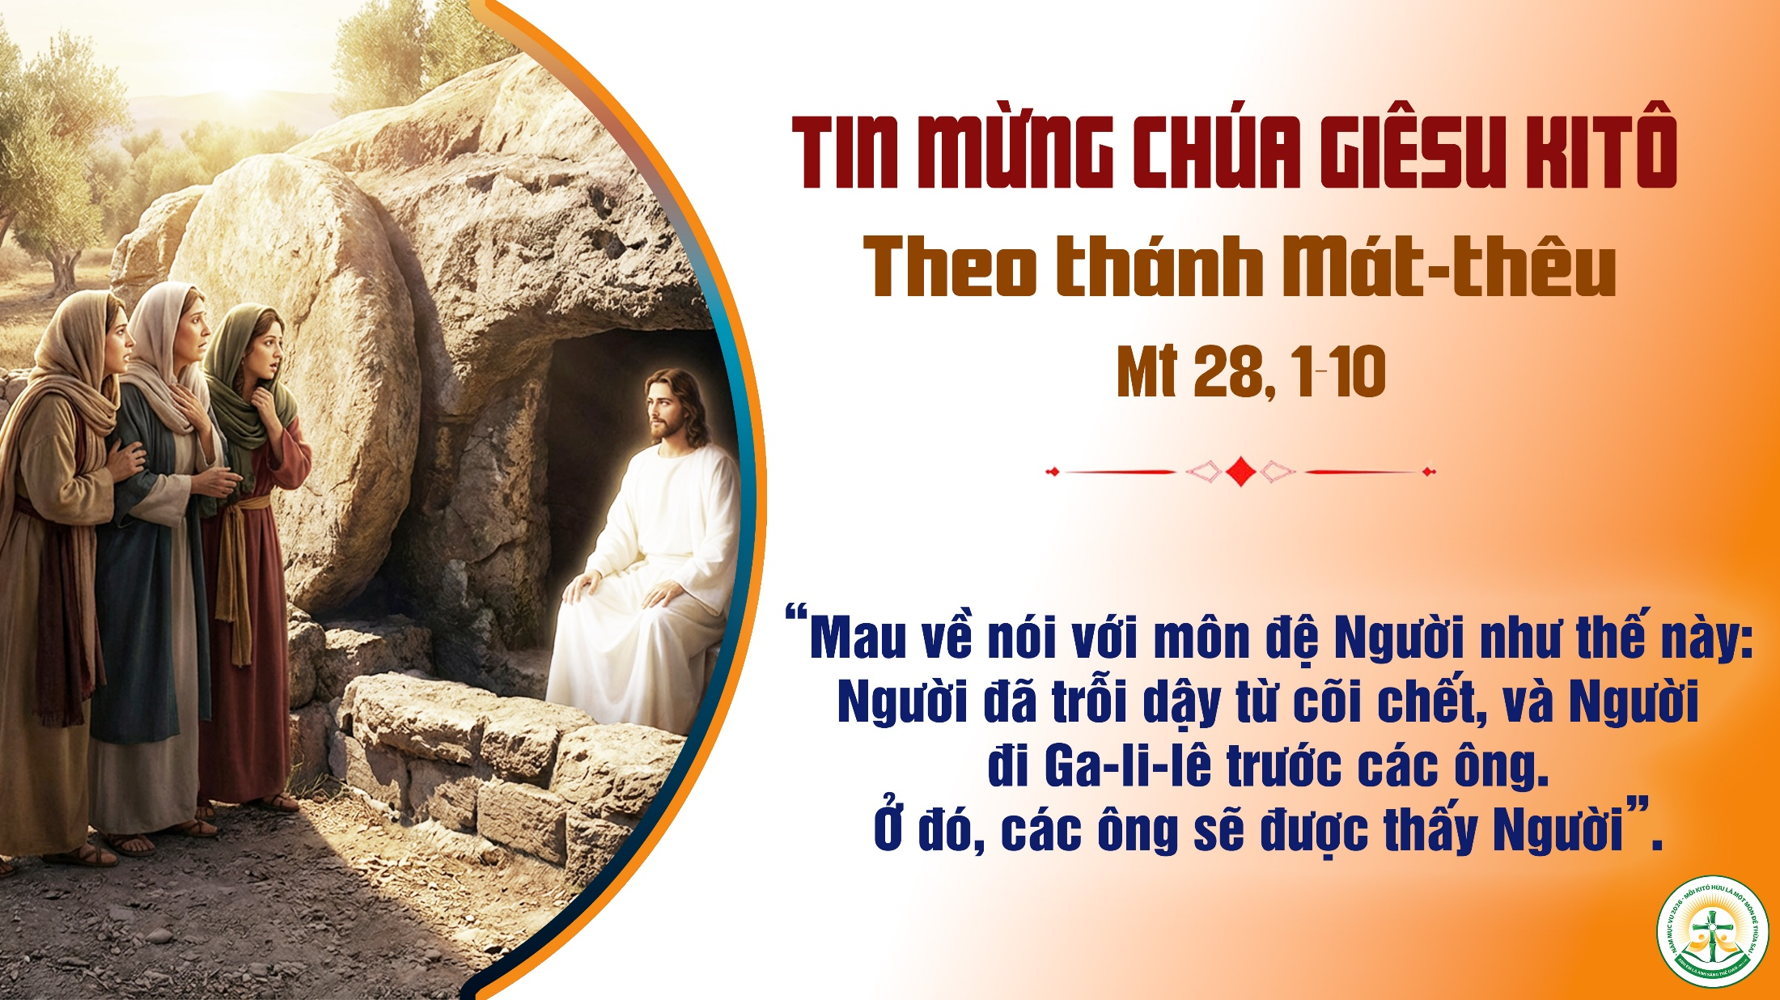

Slide 73
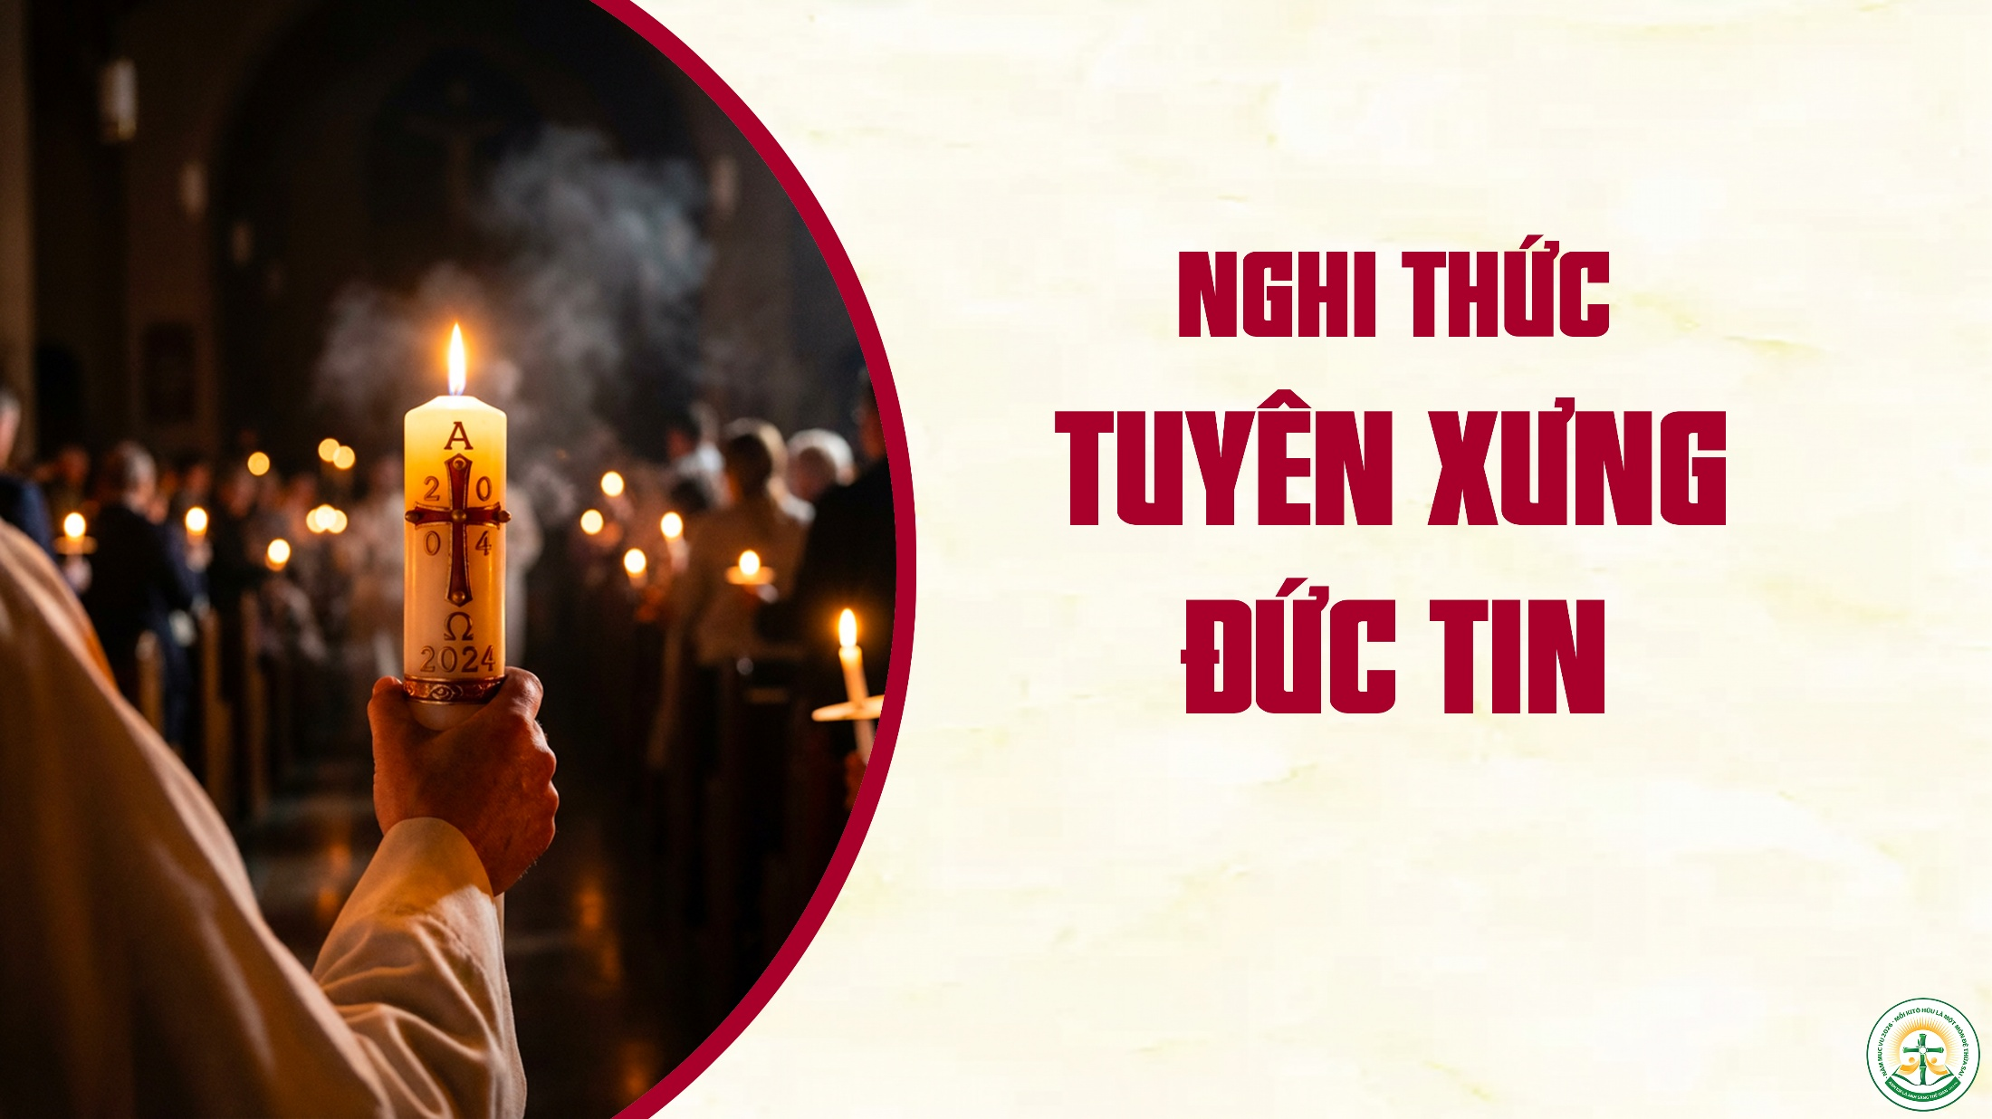
  Tuyên Xưng
  Đức Tin

Slide 74

Giáo Xứ Thiên Ân
Thánh Lễ Vọng Phục Sinh

Slide 75
Nghi Thức Rảy Nước Thánh
Tôi Đã Thấy Nước

Slide 76
PK: Tôi đã thấy nước từ bên phải Đền Thờ chảy ra. Al-le-lu-ia. Và nước ấy chảy đến những ai, thì tất cả được cứu rỗi và reo lên: Al-le-lu-ia. Al-le-lu-ia.

Slide 77
** Sáng danh Đức Chúa Cha, và Đức Chúa Con, và Đức Chúa Thánh Thần, như đã có trước vô cùng và bây giờ và hằng có, và đời đời chẳng cùng. Amen.

Slide 78
** Sáng danh Đức Chúa Cha, và Đức Chúa Con, và Đức Chúa Thánh Thần, như đã có trước vô cùng và bây giờ và hằng có, và đời đời chẳng cùng. Amen.

Slide 79
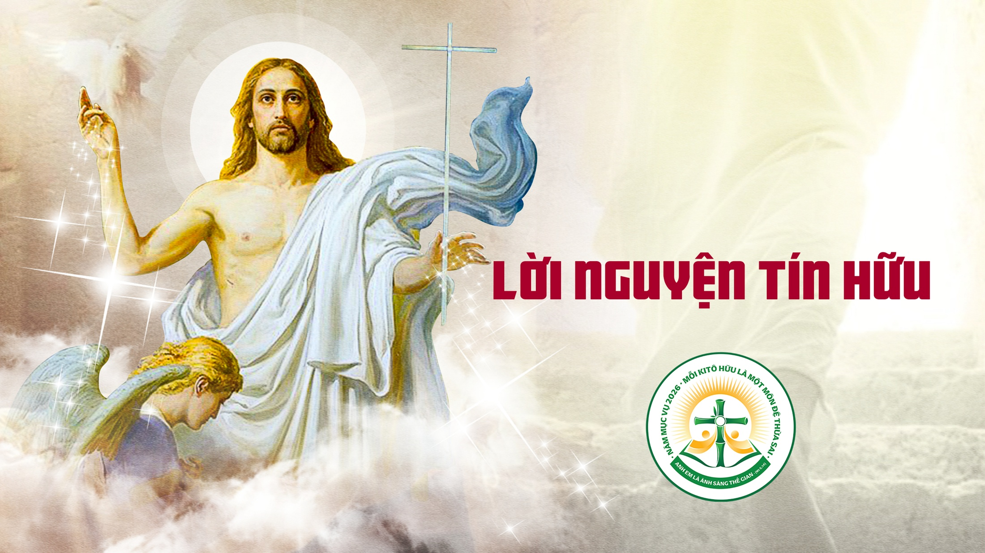

Slide 80
Ca Dâng Lễ
Tâm Tình Con Dâng 4
Mai Khanh

Slide 81
Pk: Này đây tấm bánh trắng cùng rượu nho thơm nồng. Bữa tiệc ly ngày xưa ấy Chúa dâng lời tạ ơn.

Slide 82
**: Nào ai được thấu đáo? Ý cao siêu nhiệm mầu. Mà lòng Cha đầy thương yêu truyền lại cho muôn đời sau.

Slide 83
**: Giờ đây hiệp dâng lên Bánh Rượu nên tinh tuyền, nên thần lương cao vời. Chúa ngự trị trong tôi.

Slide 84
**: Ngàn muôn triệu con tim hướng về nơi thánh điện, nâng hồn lên cõi vô biên, phút giây đượm thần thiêng.

Slide 85
** Này đây tấm bánh trắng cùng rượu nho thơm nồng. Bữa tiệc ly ngày xưa ấy Chúa dâng lời tạ ơn.

Slide 86
** Nào ai được thấu đáo? Ý cao siêu nhiệm mầu. Mà lòng Cha đầy thương yêu truyền lại cho muôn đời sau.

Slide 88
Thánh Thánh Thánh

Slide 89
Thánh! Thánh! Thánh! Chúa là Thiên Chúa các đạo binh. Trời đất đầy vinh quang Chúa. Hoan hô Chúa trên các tầng trời.

Slide 90
** Hoan hô Chúa trên các tầng trời. Chúc tụng Đấng ngự đến nhân danh Chúa. Hoan hô Chúa trên các tầng trời, hoan hô Chúa trên các tầng trời.

Slide 92
Kinh Lạy Cha

Slide 93
Chủ tế: Vâng lệnh Chúa Cứu Thế và theo thể thức Người dạy, chúng ta dám nguyện rằng:

Slide 94
Cộng đoàn: Lạy Cha chúng con ở trên trời, chúng con nguyện danh Cha cả sáng,

Slide 95
** Nước Cha trị đến, Ý Cha thể hiện dưới đất cũng như trên trời. Xin Cha cho chúng con hôm nay lương thực hằng ngày;

Slide 96
** và tha nợ chúng con như chúng con cũng tha kẻ có nợ chúng con; xin chớ để chúng con sa chước cám dỗ, nhưng cứu chúng con cho khỏi sự dữ.

Slide 98
Lạy Chiên Thiên

Slide 99
Lạy Chiên Thiên Chúa, Đấng xoá tội trần gian, xin thương xót chúng con. Lạy Chiên Thiên Chúa, Đấng xoá tội trần gian,

Slide 100
** xin thương xót, xin thương xót chúng con. Lạy Chiên Thiên Chúa, Đấng xoá tội trần gian, xin ban bình an cho chúng con.

Slide 102
Giáo Xứ Thiên Ân
Thánh Lễ Vọng Phục Sinh

Slide 103
Ca Hiệp Lễ 1
Khải Hoàn Ca Alleluia
Phùng Minh Mẫn

Slide 104
ĐK: Al-le-lu-ia! Al-le-lu-ia! Mừng ngày Thiên Chúa khải hoàn chiến thắng, mừng ngày Thiên Chúa sống lại vinh quang.

Slide 105
** Al-le-lu-ia! Al-le-lu-ia! Nào toàn Dân Thánh hãy mừng vui lên, mừng vì Chúa đã phục sinh.

Slide 106
Pk1: Đức Ki-tô đã ra khỏi mồ, đã khải hoàn sống lại. Chính tay Ngài phá ngục âm ty, cứu muôn vàn tội nhân.

Slide 107
** Thánh Danh Ngài xiết bao oai hùng, khiến tử thần khiếp run. Vương triều do Ngài thống trị mãi mãi không chuyển rung.

Slide 108
**: Ngợi mừng Thiên Chúa giàu lòng thương xót, Ngài dùng thập giá diệt trừ tội lỗi, và Ngài đã sống lại từ cõi chết, chiến thắng tử thần.

Slide 109
ĐK: Al-le-lu-ia! Al-le-lu-ia! Mừng ngày Thiên Chúa khải hoàn chiến thắng, mừng ngày Thiên Chúa sống lại vinh quang.

Slide 110
** Al-le-lu-ia! Al-le-lu-ia! Nào toàn Dân Thánh hãy mừng vui lên, mừng vì Chúa đã phục sinh.

Slide 111
Pk2: Lúc đêm dài khoác lên nhân loại, kiếp nô lệ u hoài. Sẽ muôn đời mang nặng án chết, bởi quy hàng tội lỗi.

Slide 112
** Đấng sống lại phá tan gông xiềng, đã cứu độ thế nhân. Đưa về Quê nhà thái hòa, sống sướng vui thảnh thơi. Ngài đứng vững đến muôn ngàn đời.

Slide 113
**: Ngợi mừng Thiên Chúa giàu lòng thương xót, Ngài dùng thập giá diệt trừ tội lỗi, và Ngài đã sống lại từ cõi chết, chiến thắng tử thần.

Slide 114
ĐK: Al-le-lu-ia! Al-le-lu-ia! Mừng ngày Thiên Chúa khải hoàn chiến thắng, mừng ngày Thiên Chúa sống lại vinh quang.

Slide 115
** Al-le-lu-ia! Al-le-lu-ia! Nào toàn Dân Thánh hãy mừng vui lên, mừng vì Chúa đã phục sinh.

Slide 116
Pk3: Hát lên mừng Chúa Cha nhân từ, xót thương người lỗi tội. Hiến Con Một cứu chuộc thế giới, chết trên thập tự giá.

Slide 117
** Hát lên mừng Chúa Con oai hùng, đã sống lại hiển vinh. Hát khen công trình cứu độ, quá lớn lao huyền siêu.

Slide 118
**: Ngợi mừng Thiên Chúa giàu lòng thương xót, Ngài dùng thập giá diệt trừ tội lỗi, và Ngài đã sống lại từ cõi chết, chiến thắng tử thần.

Slide 119
ĐK: Al-le-lu-ia! Al-le-lu-ia! Mừng ngày Thiên Chúa khải hoàn chiến thắng, mừng ngày Thiên Chúa sống lại vinh quang.

Slide 120
** Al-le-lu-ia! Al-le-lu-ia! Nào toàn Dân Thánh hãy mừng vui lên, mừng vì Chúa đã phục sinh vinh thắng.

Slide 121
**: Al-le-lu-ia! Al-le-lu-ia! Ngài thật là Đấng Thánh, phá tan tử thần. Al-le-lu-ia! Al-le-lu-ia! Triều đại Ngài đứng vững đến muôn muôn đời.

Slide 122
Giáo Xứ Thiên Ân
Thánh Lễ Vọng Phục Sinh

Slide 123
Ca Hiệp Lễ 2
Hành Khúc Phục Sinh
Khuyết Danh

Slide 124
ĐK: Hãy hát lên đi người ơi người, hãy hát lên đi biển khơi sông dài. Mừng Vua Giêsu uy linh toàn thắng, Phục Sinh giải thoát muôn dân đọa đầy.

Slide 125
** Hãy đứng lên đi người ơi người, hãy nói lên đi từ nơi hận thù. Tình yêu hôm nay tiêu diệt sự chết, hồng ân Thiên Chúa phá tan xích xiềng.

Slide 126
Pk1: Này chim ơi vui lên với đất trời. Hãy tung hô uy danh Chúa cơ binh đã chết đi và sống lại trong ánh vinh quang rạng ngời.

Slide 127
** Bình minh ơi vui lên với muôn người, hãy hân hoan tung gieo khắp nơi nơi ánh sang của ngày tái hồi tuyệt vời. Halleluia.

Slide 128
ĐK: Hãy hát lên đi người ơi người, hãy hát lên đi biển khơi sông dài. Mừng Vua Giêsu uy linh toàn thắng, Phục Sinh giải thoát muôn dân đọa đầy.

Slide 129
** Hãy đứng lên đi người ơi người, hãy nói lên đi từ nơi hận thù. Tình yêu hôm nay tiêu diệt sự chết, hồng ân Thiên Chúa phá tan xích xiềng.

Slide 130
Pk2: Triệu con tim mê say phút giây này, bước chân ai cô đơn hãy vui lên vì Chúa mang thân tội tù đã chết đi và sống lại.

Slide 131
** Ngàn nụ hoa tươi xinh kính dâng Ngài, phút tương lai xin Cha đoái thương ban sức sống thiêng liêng đêm ngày tràn đầy. Halleluia.

Slide 132
ĐK: Hãy hát lên đi người ơi người, hãy hát lên đi biển khơi sông dài. Mừng Vua Giêsu uy linh toàn thắng, Phục Sinh giải thoát muôn dân đọa đầy.

Slide 133
** Hãy đứng lên đi người ơi người, hãy nói lên đi từ nơi hận thù. Tình yêu hôm nay tiêu diệt sự chết, hồng ân Thiên Chúa phá tan xích xiềng.

Slide 134
Giáo Xứ Thiên Ân
Thánh Lễ Vọng Phục Sinh

Slide 135
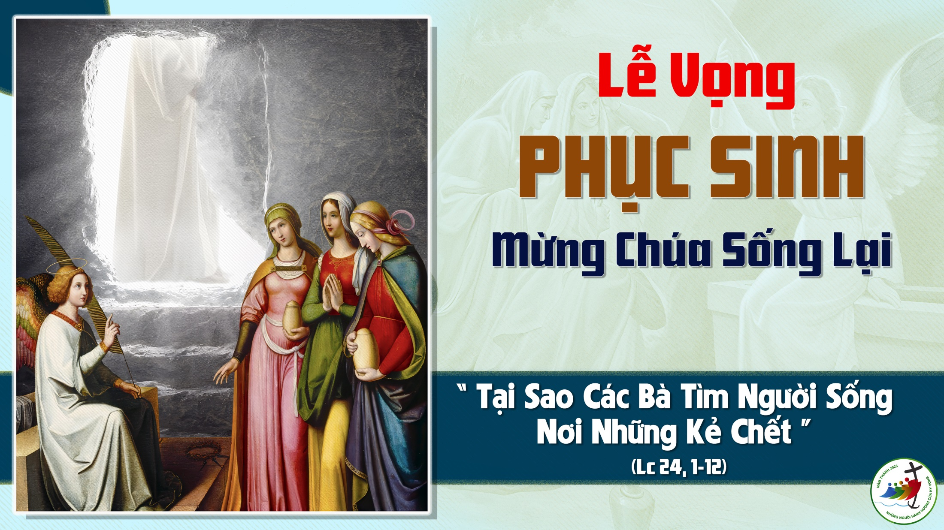

Slide 136
Ca Kết Lễ
Hát Mừng Phục Sinh
Lm. Quang Uy

Slide 137
Pk1: Khắp bốn phương trời về đây tạ ơn Chúa Cha, đã đoái thương ban người con chí ái Giê - su, chết cho chúng con và đã sống lại rồi.

Slide 138
**: Này đây vũ trụ tấu vang khúc nhạc thánh ân, trần gian nay tràn ánh sáng. Này đây muôn loài hát khen chúc tụng Đức Vua là cứu Chúa cho ngàn dân.

Slide 139
Pk2: Cất bước ra đi để loan tin vui khắp nơi, Chúa đã sống lại từ trong cõi chết tối tăm, Chúa cho chúng con sự sống đến muôn đời.

Slide 140
**: Nguyện xin cho ngọn nến vui chói ngời sáng soi niềm tin trên toàn thế giới. Nguyện xin cho lửa mến yêu luôn bừng cháy lên tình thắm thiết nơi đoàn con.

Slide 141
**: Nguyện xin cho ngọn nến vui chói ngời sáng soi niềm tin trên toàn thế giới. Nguyện xin cho lửa mến yêu luôn bừng cháy lên tình thắm thiết nơi đoàn con.

Slide 142
Giáo Xứ Thiên Ân
Thánh Lễ Vọng Phục Sinh

